Slide 1

CHÀO MỪNG CÁC EM ĐẾN VỚI BUỔI HỌC NGÀY HÔM NAY

Slide 2
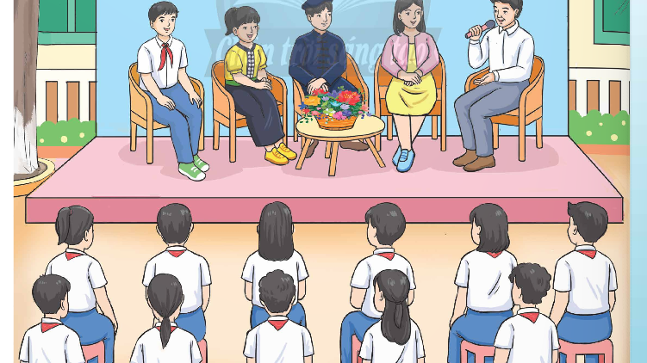

CHỦ ĐỀ 3: GÓP PHẦN XÂY DỰNG VĂN HÓA NHÀ TRƯỜNG
Tuần 2 – Tiết 4: Nhiệm vụ 4. Xây dựng kế hoạch tổ chức hoạt động phòng chống bắt nạt học đường.
Giáo viên: Lê Thị Hồng

Slide 3
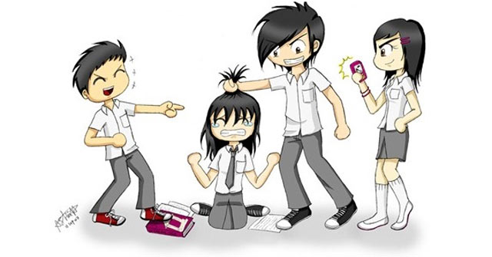
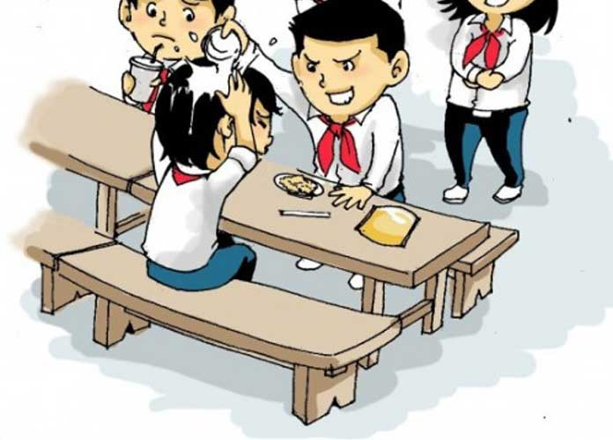
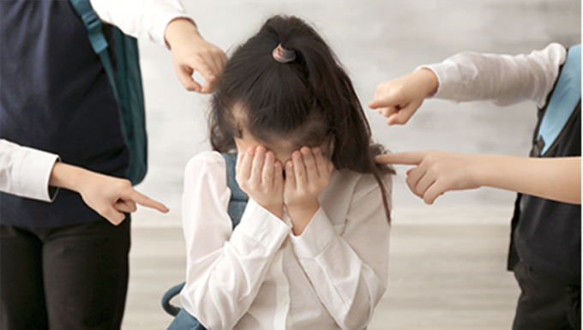
1) Bắt nạt học đường là gì?
Nhiệm vụ 4. Xây dựng kế hoạch tổ chức hoạt động phòng chống bắt nạt học đường
Bắt nạt học đường là hành vi hành hạ, ngược đãi, đánh đập; xâm hại thân thể, sức khỏe; lăng mạ, xúc phạm danh dự, nhân phẩm; cô lập, xua đuổi và các hành vi cố ý khác gây tổn hại về thể chất, tinh thần của người học xảy ra trong cơ sở giáo dục hoặc lớp độc lập.

Slide 4
Nhiệm vụ 4. Xây dựng kế hoạch tổ chức hoạt động phòng chống bắt nạt học đường
? Bắt nạt học đường thường xảy ra ở đâu?
- Xảy ra trong và ngoài trường học và ở các cấp học (Từ mầm non – Đại học)

Slide 5
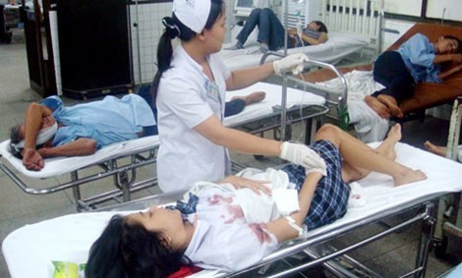
2) Các hình thức của bắt nạt học đường
Nhiệm vụ 4. Xây dựng kế hoạch tổ chức hoạt động phòng chống bắt nạt học đường
Bắt nạt về thể chất:
là hình thức bạo lực làm tổn hại đến sức khỏe, thể chất của học sinh.
Đánh đập
Giật tóc
Cào cấu, cắn
Đâm, chém
Bạt tai, . . .

Slide 6
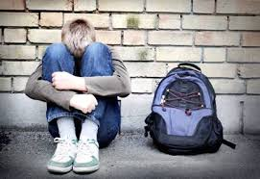
Nhiệm vụ 4. Xây dựng kế hoạch tổ chức hoạt động phòng chống bắt nạt học đường
Bắt nạt về tinh thần:
là hình thức bạo lực làm tổn hại đến sự phát triển tâm lý của học sinh
Bao gồm: mắng chửi, đe dọa, bắt phạt, đặt điều, sỉ nhục, tung tin đồn., . . .

Slide 7

Nhiệm vụ 4. Xây dựng kế hoạch tổ chức hoạt động phòng chống bắt nạt học đường
Những hành vi bắt nạt học đường nào xuất hiện trong những bức tranh sau đây?
TRÒ CHƠI
“AI NHANH HƠN”
Hình 1
Bắt nạt thể chất

Slide 8

Nhiệm vụ 4. Xây dựng kế hoạch tổ chức hoạt động phòng chống bắt nạt học đường
Những hành vi bắt nạt học đường nào xuất hiện trong những bức tranh sau đây?
TRÒ CHƠI
“AI NHANH HƠN”
Hình 2
Bắt nạt tinh thần

Slide 9

Nhiệm vụ 4. Xây dựng kế hoạch tổ chức hoạt động phòng chống bắt nạt học đường
Những hành vi bắt nạt học đường nào xuất hiện trong những bức tranh sau đây?
TRÒ CHƠI
“AI NHANH HƠN”
Hình 3
Bắt nạt ……

Slide 10
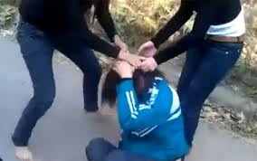
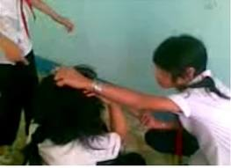
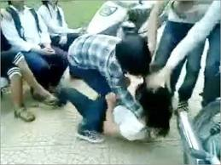
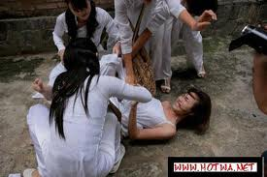
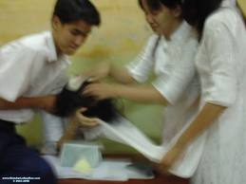
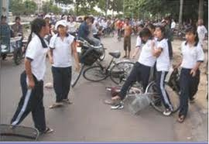
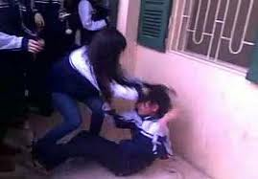
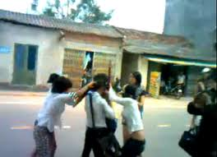
Hình ảnh bắt nạt học đường

Slide 11
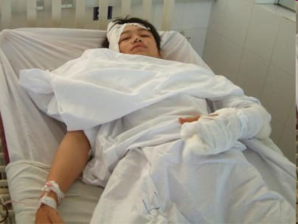
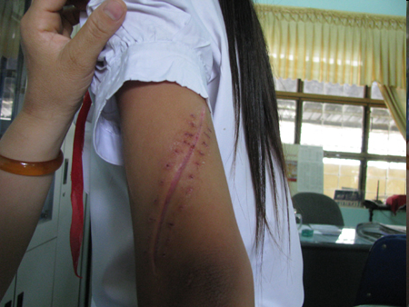
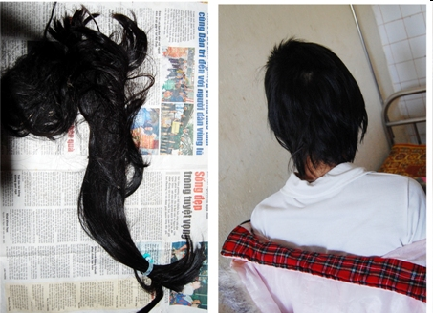
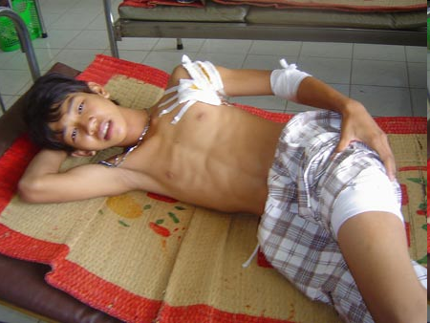

Slide 12
Nhiệm vụ 4. Xây dựng kế hoạch tổ chức hoạt động phòng chống bắt nạt học đường
3. Tác hại của bắt nạt học đường.
Bắt nạt học đường có thể gây nguy hại nghiêm trọng đến sức khỏe thể chất và tinh thần. Gây chấn thương cho cơ thể của học sinh bị bắt nạt. Gây ảnh hưởng tâm lý nặng nề như tự ti, chán nản, sang chấn tâm lý, trầm cảm dẫn đến tự sát. Những gì học sinh đã phải chịu đựng trong quá khứ cũng dễ dàng biến các em thành người gây ra hành vi bắt nạt. Việc học sinh bị bắt nạt học đường không chỉ gây ảnh hưởng ngay tại thời điểm đó. Mà hệ quả còn kéo dài đến tận sau này nếu hành vi bắt nạt quá nghiêm trọng.
Bắt nạt học đường gây ra những tác hại gì?

Slide 13

Nhiệm vụ 4. Xây dựng kế hoạch tổ chức hoạt động phòng chống bắt nạt học đường
Khi gặp bắt nạt học đường ta cần ứng phó như thế nào?

Slide 14

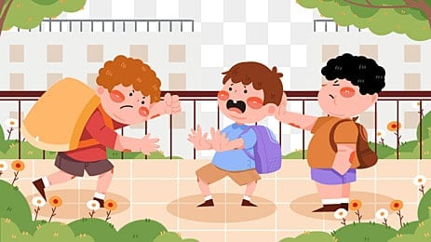
Nhiệm vụ 4. Xây dựng kế hoạch tổ chức hoạt động phòng chống bắt nạt học đường
4) Các kĩ năng ứng phó với bắt nạt học đường
1) Tìm sự giúp đỡ
Cần rèn luyện những kĩ năng nào để ứng phó với nạn bắt nạt học đường?
2)Chơi cùng nhóm bạn
3) Tránh xa bạn xấu
4) Quản lí cảm xúc giận dữ
5)Tự tin và có cái nhìn tích cực về bản thân

Slide 15
Nhiệm vụ 4. Xây dựng kế hoạch tổ chức hoạt động phòng chống bắt nạt học đường
5) Tuyên truyền các biện pháp phòng chống bạo lực học đường
Để nói không với bắt nạt học đường ta cần tuyên truyền thông qua các hình thức nào?
Làm tờ rơi, áp phích.
Truyền thông đa phương tiện: ti vi, facebook ….

Slide 16
Cám ơn quý thầy cô đã về dự tiết học hôm nay.
Về nhà các em xem trước nhiệm vụ 5 và chuẩn bị trước nội dung.

